Slide 1
মাল্টিমিডিয়া ক্লাসে
স্বাগতম

Slide 2
পরিচিতিঃ
রাজেন্দ্র চন্দ্র দাস
প্রভাষক পদার্থ বিজ্ঞান
হবিগঞ্জ দারুচ্ছুন্নাৎ কামিল মাদরাসা
E-mail:rajendrach83@gmail.com
youtube: Habiganj Eschool

Slide 3
পাঠ পরিচিতি
শ্রেণিঃ একাদশ
বিষয়ঃ পদার্থ বিজ্ঞান ১ম পত্র
অধ্যায়ঃ ৯ম “তরঙ্গ”

Slide 4
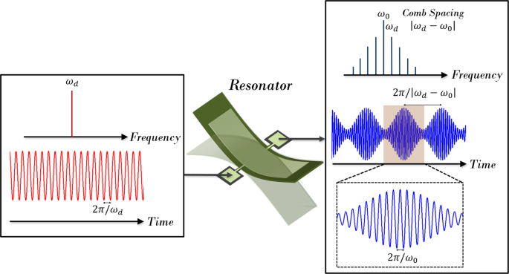
প্রিয় শিক্ষার্থীরা চিত্র গুলো দেখে কি বুঝতে পারছ বলতো ?
ছবির মাধ্যমে পূর্ব জ্ঞান যাচাই

Slide 5
পাঠ শিরোনাম
তরঙ্গের তীব্রতা

Slide 6
শিখন ফল --
অনুনাদ ব্যাখ্যা করতে পারবে।
শব্দের তীব্রতা ব্যাখ্যা করতে পারবে।
শব্দের তীব্রতা লেভেল ব্যাখ্যা করতে পারবে।

Slide 7
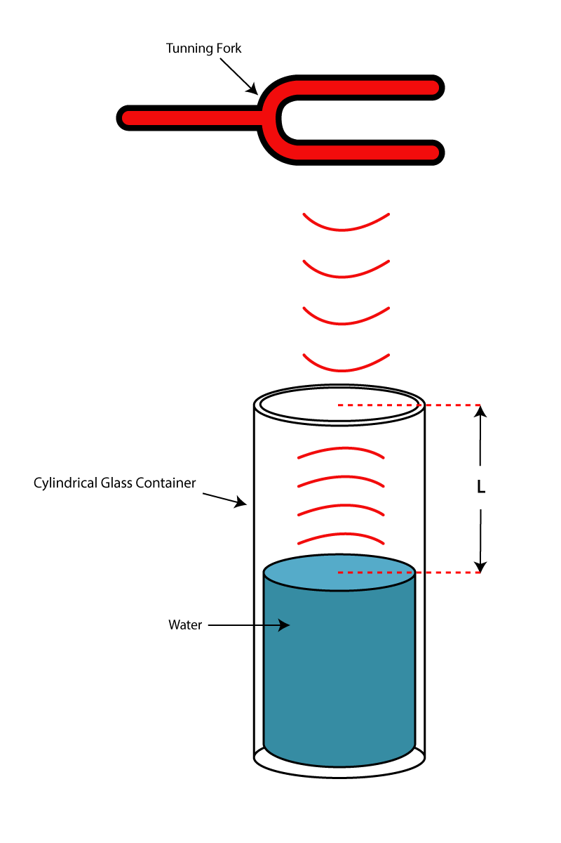
অনুনাদঃ কোনো বস্তুর নিজস্ব কম্পাংক আর তার উপর আরোপিত পর্যাবৃত্ত স্পন্দনের কম্পাংক সমান হলে বস্তুটি সর্বোচ্চ বিস্তার সহকারে কম্পিত হাত থাকে। এ ধরনের কম্পনকে অনুনাদ বলে।
অনুনাদ একটি বিশেষ ধরনের পবরশ কম্পনঃ

Slide 8
তরঙ্গের তীব্রতা
তীব্রতা হচ্ছে তরঙ্গ সঞ্চালনের পথে লম্বভাবে অবস্থিত একক ক্ষেত্রফলের মধ্য দিয়ে প্রতি সেকেন্ডে প্রবাহিতশক্তি
$$I= \frac{P}{A}=\frac{P}{4πr^{2}}$$

Slide 9
তীব্রতার গাণিতিক রাশিমালাঃ
ধরি তরঙ্গের বিস্তার a কম্পাংক f ও তরঙ্গ বেগ v
A ক্ষেত্রফলের মধ্য দিয়ে t সময়ে প্রবাহিত শক্তি E
$$∴I= \frac{E}{At}$$
$$= \frac{EL}{ALt}$$
$$= \frac{EL}{Vt}$$
$= \frac{E}{V} V$ $\left[V= \frac{L}{t}\right]$
$I= \frac{EV}{V}$
L = মাধ্যমের একটি অংশের দৈর্ঘ্য

Slide 10
E = $\frac{1}{2} m{V^{2}}_{max}$
E = $\frac{1}{2} m.{\left(ωa\right)}^{2} \left[V_{max}= ωa\right]$
$∴I= \frac{1}{2}\frac{ m.{\left(ωa\right)}^{2}}{V} V$
$$= \frac{1}{2}ρω^{2}α^{2}V$$
$$= \frac{1}{2}ρ{\left(2πf\right)}^{2}α^{2}V$$
$$= \frac{1}{2}ρ{4π^{2}f}^{2}α^{2}V$$
$$I= 2π^{2}ρVα^{2}f^{2}$$

Slide 11
শব্দের তীব্রতার নির্ভরশীলতা
উৎসের বিস্তারঃ শব্দের তীব্রতা বিস্তারের বর্গের সমানুপাতিক, I $×$ $A^{2}$
উৎসের আকারঃ উৎসের আকার বড় হলে তীব্রতা বেড়ে যায়।
উৎস হতে স্নোতার দুরত্বঃ তীব্রতা উৎস হতে স্রোতার দুরত্বের বর্গের ব্যাস্তানুপাতিক, I $×$ $\frac{1}{π^{2}}$
উৎসের কম্পাংকঃ শব্দের তীব্রতা কম্পাংকের বর্গের সমানুপাতিক I $×$ $f^{2}$
এছাড়াও তীব্রতা মাধ্যমের ঘনত্ব, অনুনাদী বস্তুর উপস্থিতি ও মাধ্যমের বেগের উপর করে।

Slide 12
প্রমাণ তীব্রতাঃ 1000 Hz কম্পাংক বিশিষ্ট ${10}^{−12}{wm}^{−2}$তীব্রতাকে প্রমাণ তীব্রতা বলে।
তীব্রতা লেভেলঃ শব্দোচ্চতা শব্দের তীব্রতার লগারিদমের সমানুপাতিক।
তীব্রতা লেভেল $β=L −L_{0}$
$$β=a\left(\log{I−\log{I_{0}}}\right)$$
বা, $β=a\log{\frac{I}{I_{0}}}$
বেলঃ প্রমাণ তীব্রতা থেকে 10 গুন তীব্রতা সম্পন্ন কোনো শব্দের তীব্রতা লেভেলকে 1 বেল বলে।
ডেসিবেলঃ 1 বেলের এক দশমাংশকে এক ডেসিবেল বলে।

Slide 13
একক কাজঃ
ফন কি ?
তীব্রতা লেভেল।
বেল বা তরঙ্গের তীব্রতা

Slide 14
দলীয় কাজঃ
কোনো শ্রেণিকক্ষের শব্দের তীব্রতা ${10}^{−8}{wm}^{−2}$
দল A : শব্দের তীব্রতা বলে ভেল নির্ণয় কর।
দল B : শব্দের তীব্রতা তিনগুণ হলে নুতন তীব্রতা লেভেল কত।

Slide 15
মূল্যায়ন
শব্দের তীব্রতার সাথে বিস্তারের সম্পর্ক কোনটি
ক) I $×$ A খ) A $×$ I গ) I $×$ $A^{2}$ ঘ) I $×$ $\frac{1}{A^{2}}$
উৎস হতে দুরত্বের সাথে শব্দের তীব্রতার সর্ম্পক
ক) I $×$ $π^{2}$ খ) I $×$ $π$ গ) I $×$ $\frac{1}{π^{2}}$ ঘ) $π ×$ $\frac{1}{I^{2}}$

Slide 16
বাড়ীর কাজঃ
একটি অ্যামিপ্লিফায়ার থেকে নিঃসৃত শব্দের ক্ষমতা 10 mw থেকে 20 mw এ পরিবর্তিত হলে শব্দের তীব্রতা লেভেলের কত ডেসিবেল পরিবর্তন হবে।

Slide 17
সহায়ক বই
পদার্থ বিজ্ঞান ১ম পত্র

